Slide 1

北京光华荣昌汽车部件有限公司质量规划
拟供产品：
A668100000004 /A668100000010/A668100000023
A668100000026/A668100000006/A668100000011
A668100000025/A668100000007/A668100000022
车型：A6福田戴姆勒车型

Slide 2
目 录
公司简介
零部件实验能力
零部件检验能力
过程开发
持续改进
分供方管理

Slide 3
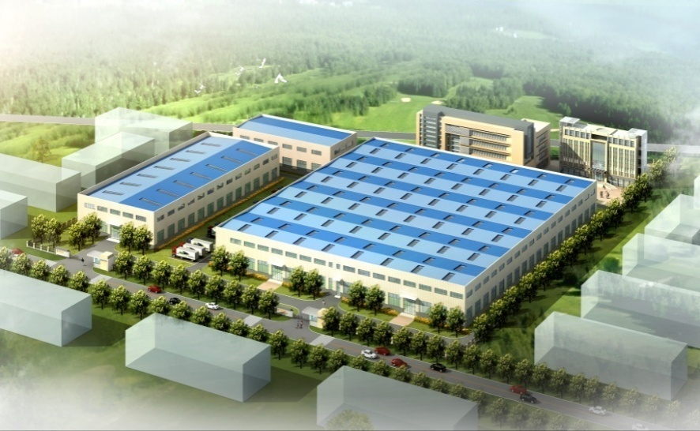
公司简介
光华荣昌集团（以下简称：光华荣昌）是一家国际化的高科技汽车零部件
企业，成立于2001年，国家高新技术企业，总部位于北京，主要致力于汽车座椅、空气悬架电控系统及后视镜的研发与制造，并提供车辆振动舒适性耐久性解决
方案；凭借创新的设计和新材料、新技术的应用为客户带来智能、舒适、轻量化及高可靠性的产品，让用户享受更加完美的驾乘体验。
光华荣昌已为多家知名汽车制造商提供产品及服务，其产品及解决方案主要应用于商用车、乘用车、军车及轨道车辆中，未来还将应用于海运及航空领域。
“创新科技驱动，智享高端驾乘”，光华荣昌将成为全球汽车制造商首选的
合作伙伴。
■ 汽车座椅、后视镜的“智”造专家
■ 全主动智能悬架系统解决方案供应商

Slide 4
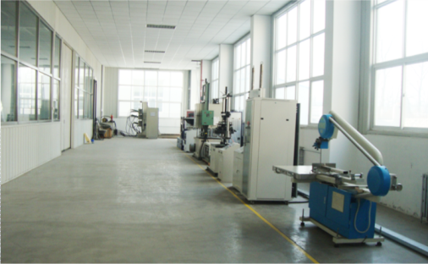
零部件实验能力
设有综合力学实验室、综合环境实验室、泡沫理化实验室、精密测量实验室。
依照国家级实验室的标准，实行“制度化、规范化、专业化、科学化”的管理，确保各项试验数据真实有效。
为新产品的设计研发、老产品的改进提供各项验证数据。
综合力学设备7台、
综合环境设备12台、
泡沫理化设备5台、
精密测量设备2台。

Slide 5
零部件实验能力
目前公司内部可以进行的关键试验项目清单如下：
序号 | 试验项目 | 试验标准/判定依据 | 备注
1 | 手动调角器解锁手柄侧向刚度和间隙 | QC/T 844-2011 | 内部
2 | 调角器行程试验 | QC/T 844-2011 | 内部
3 | 手动调角器解锁手柄最大角位移量 | QC/T 844-2011 | 内部
4 | 手动调角器手柄误操作力 | QC/T 844-2011 | 内部
5 | 手柄套拔出力试验 | QC/T 844-2011 | 内部
6 | 手动调角器操作力 | QC/T 844-2011 | 内部
7 | 电动座椅噪音测试 | 企业标准 | 内部
8 | 腰托耐久性能试验 | 企业标准 | 内部
9 | 靠背调节疲劳试验 | QC /T740-2005 | 内部
10 | 纵向调节疲劳试验 | QC /T740-2005 | 内部
11 | 靠背骨架总成耐久性试验 | QC /T740-2005 | 内部
12 | 靠背调节功能试验 | QC /T740-2005 | 内部
13 | 座椅总成纵向调节功能试验 | QC /T740-2005 | 内部

Slide 6
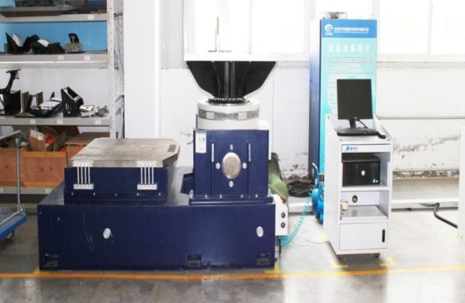
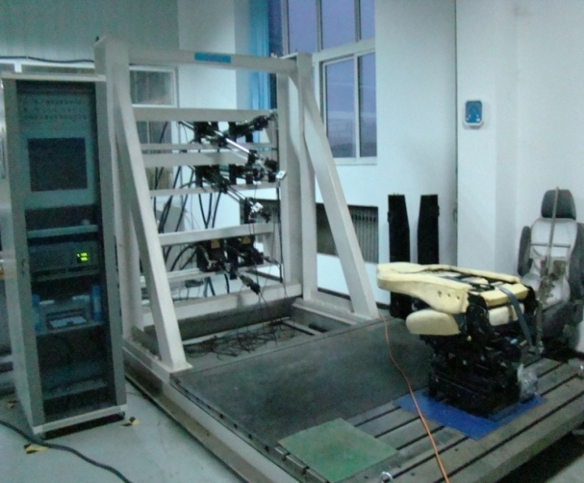
零部件实验能力
设备名称： 振动试验系统
型号： MPA406/M232A/GT900M
技术指标：1、额定推力： 2200kgf
2、冲击推力： 4400kgf
3、额定加速度： 981m/s²
4、额定速度： 2m/s
5、额定频率范围 ： DC-3000Hz
6、额定载荷： 300Kg
设备用途及使用范围：
该设备适用于应用在汽车座椅、汽车后视镜等垂直、水平震动试验。
设备名称：座椅强度试验机
型号： QXⅡ-CFY-06
技术指标： 1、实现汽车座椅强度试验
2、实现汽车座椅靠背强度试验
3、实现汽车座椅限位器强度试验
4、试验力范围：10%-100%
5、试验力示值相对误差：示值的±1%以内
6、位移相对误差：示值的±1%以内
设备用途及使用范围：
六通道加载作动器可以根据时间需要设定参与工作的作动器数量，以及参与工作的作动器加载数值、加载时间。六路同时实验时可在60内完成试验

Slide 7
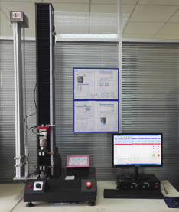
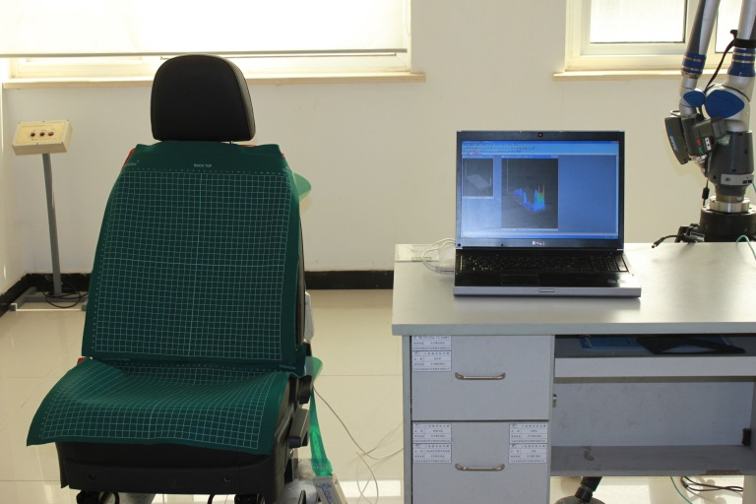
零部件实验能力
设备名称：拉力试验机
型号： QT-1176
技术指标：1、最大试验力： 5000N
2、荷分辨率： 1 N
3、试验力范围：2%-100%FS（全程不分档）
4、试验力示值相对误差：示值的±1%
5、位移相对误差：示值的±1%
6、试验速度（mm/min） ：0.05-500
设备用途及使用范围：
该设备用于各种非金属材料的拉伸、压缩、弯曲、剪切、撕裂等力学性能的试验。
设备名称：体压分布仪
型号： CONFORMat
技术指标： 1、测力范围：0 ～28kPa
2、精度： 校正后达5%
3、总面积： 640mm*1059.9mm
4、传感器厚度：0.30mm
5、 所含感测点数：1768个
6、 感测密度： 2.2/in2(0.3/cm2)
设备用途及使用范围：
该设备适用于汽车座椅体压分布的测试。

Slide 8


零部件实验能力
单击此处编辑副标题
添加标题
设备名称：拉力试验机
型号： QT-1176
技术指标：1、最大试验力： 5000N
2、荷分辨率： 1 N
3、试验力范围：2%-100%FS（全程不分档）
4、试验力示值相对误差：示值的±1%
5、位移相对误差：示值的±1%
6、试验速度（mm/min） ：0.05-500
设备用途及使用范围：
该设备用于各种非金属材料的拉伸、压缩、弯曲、剪切、撕裂等力学性能的试验。
设备名称：体压分布仪
型号： CONFORMat
技术指标： 1、测力范围：0 ～28kPa
2、精度： 校正后达5%
3、总面积： 640mm*1059.9mm
4、传感器厚度：0.30mm
5、 所含感测点数：1768个
6、 感测密度： 2.2/in2(0.3/cm2)
设备用途及使用范围：
该设备适用于汽车座椅体压分布的测试。

Slide 9
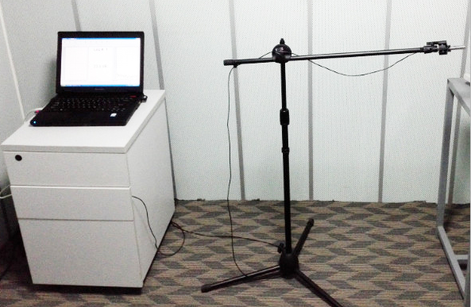
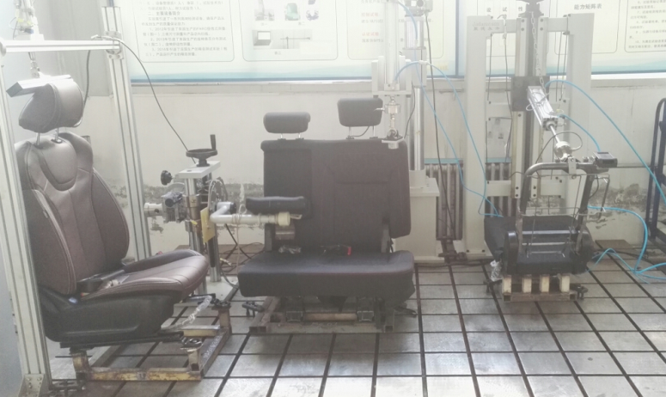
零部件实验能力
设备名称：噪声测试系统装置
型号： DT9837
技术指标：
1、背景音：≤35分贝
2、量程： 0-300分贝
3、精度： ±3%
设备用途及使用范围：
该设备用于座椅、后视镜噪音测试。
设备名称：座椅综合性能试验台
型号： JYNJ-2t
技术指标： 1、测力范围：0 ～2000N
2、力值精度：1级
3、负荷气缸最大行程： 350 mm。
设备用途及使用范围：
该设备适用于汽车座椅座椅骨架耐久、座椅纵向调节耐久、座椅靠背调节疲劳、座椅调高耐久（手柄式和手轮式）、座椅头枕循环、坐垫骨架总成耐久性、地图袋耐久、后排座椅靠背翻折耐久、扶手开合循环耐久等座椅耐久测试。

Slide 10
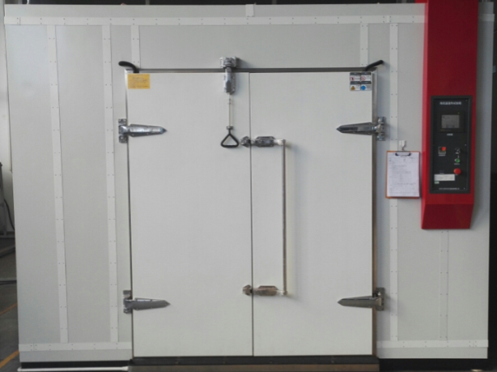
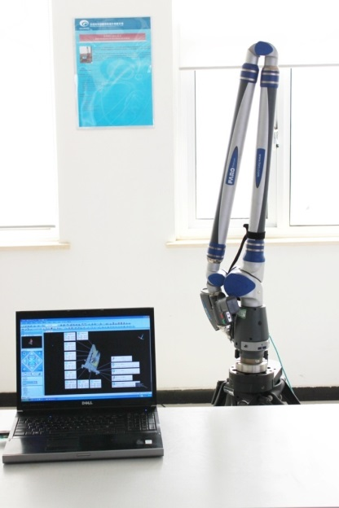
零部件实验能力
设备名称：步入式环境试验仓
型号： GDWJS-24M
技术指标：
1、温度范围： -40℃-100℃
2、湿度范围： 30%-98%
3、温度精度： ±0.5℃
4、湿度精度：±3%
5、内部空间：3m×4m
设备用途及使用范围：
该设备用于座椅环境试验、座椅疲劳耐久试验环境控制。
设备名称：关节臂扫描仪
型号： Platinum 2.4M
技术指标： 1、测量范围：2.4米
2、单点精度：0.052mm
3、长度精度：±0.073mm
设备用途及使用范围：
该设备适用于进行极高精度的检测或逆向工程。

Slide 11
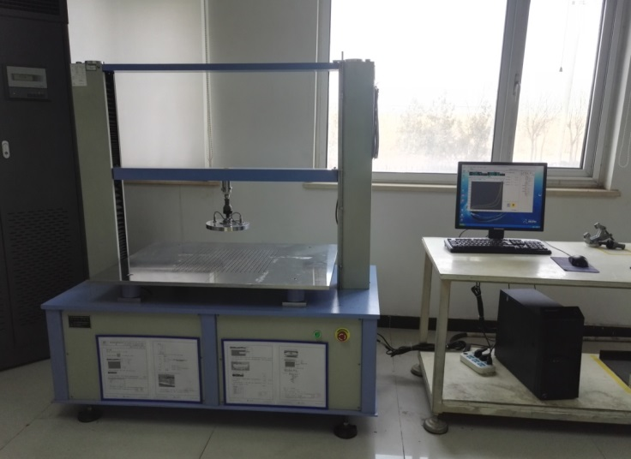
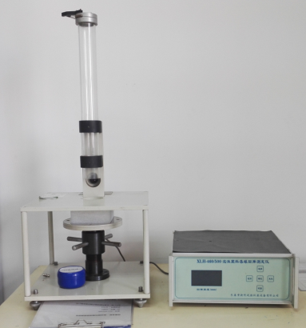
零部件实验能力
设备名称：泡棉硬度试验机
型号： WZN-9010
技术指标：
1、容量：5KN
2、分辨率：1/250000
3、载荷精度：±0.5%F.S
4、有效测量范围： 0.25%~100%F.S
5、有效测量空间： W1000mm*D750mm*H400mm
6、试验速度范围: 0.001~ 500mm/min
7、变形测量精度： 示值的0.5%以内
设备用途及使用范围：
该设备适用于海/泡棉（泡沫塑料）/汽车座椅海棉压缩试验。
设备名称：泡沫塑料落球回 弹测定仪
型号： XLH-460/500
技术指标： 1、钢球下落距离：GB/T6676：460 ±0.5mm
ISO8307: 500 ±0.5mm
2、落球回弹精度 ：＜1.5
3、钢球直径 ： φ16mm
4、钢球质量： 16.7g
设备用途及使用范围：
该设备用于测定软质聚氨酯泡沫塑料的落球式回弹性能。

Slide 12
零部件实验能力
针对公司目前尚不具备的试验项目，委托顾客认可的第三方试验室进行相关试验。
序号 | 试验项目 | 试验标准/判定依据 | 备注
1 | 正面碰撞试验 | QC /T740-2005 | 委外
2 | 后面碰撞试验 | QC /T740-2005 | 委外
3 | 侧面气囊系统及附属的座椅面套试验 | QC /T740-2005 | 委外
5 | 颠簸和蠕动试验 | QC /T740-2005 | 委外
6 | 模拟人体进出座椅试验 | QC /T740-2005 | 委外
7 | VOC要求试验 | GB/T 27630—2011 | 委外
8 | 禁限用物质要求试验 | GB/T 30512-2014 | 委外
9 | 低速后碰撞颈部保护试验 | C-NCAP2018 | 委外
10 | 头枕静强度试验 | GB11550-2009 | 委外
11 | 座椅模态试验 | 企业标准 | 委外
12 | 行李箱冲击试验 | GB15083-2006 | 委外

Slide 13
零部件检验能力——座椅总装过程关键控制点
序号 | 关键工序 | 控制内容 | 控制方法 |  | 序号 | 关键工序 | 控制内容 | 控制方法
1 | 座靠骨架连接 | 螺栓扭矩 螺栓数量 | 扭矩扳手 油漆笔 |  | 11 | 操作力 | 滑轨滑动力，靠背调节力，等测量值符合要求；安装位置； 首中末检验 | 测力计 总成检具
2 | 包覆面套 | C型钉数量 | 目视 外观手册
3 | 安全带锁扣装配 | 螺栓扭矩 螺栓数量 | 扭矩扳手 油漆笔
4 | 塑料件装配 | 座椅配置 螺钉扭矩 螺钉数量 | 气动十字改锥（0.7±0.1Mpa） 油漆笔 外观手册
5 | 烘烤，熨烫整形 | 座椅护面无褶皱 | 蒸汽发生器 温控熨斗 外观手册
6 | 总成确认 | 外观符合要求，滑轨滑动，靠背调节，等操作顺畅无卡滞100%检验 | 外观手册
外观手册

Slide 14
零部件检验能力——零部件入厂检验
序号 | 产品类型 | 零件 | 检测项目 | 检测方法 | 抽样数量 | 频次
1 | 功能类 | 通风、腰托件 | 常规检验：外观、尺寸、电性能、重量 | 目视、量具 | 研发：100% 量产：3件 | 1次/每批
 |  |  | 型式试验：高低温耐受，燃烧性、散发性 | 实验设备 | 3件 | 1次/每年
2 |  | 滑轨、调角器 | 常规检验：外观、尺寸、硬度、撕裂强度、重量 | 目视、量检具 | 研发：100% 量产：3件 | 1次/每批
 |  |  | 型式试验：耐久试验、强度实验、盐雾试验 | 实验设备 | 3件 | 1次/每年
3 | 泡沫类 | 座背发泡 | 常规检验：外观、尺寸、硬度、撕裂强度、重量 | 目视、量具 | 研发：100% 量产：3件 | 1次/每批
 |  |  | 型式试验：气味、VOC等 | 实验设备 | 3件 | 1次/每年
4 | 骨架类 | 骨架总成 | 常规检验：外观、装配位置度、焊道 | 目视、量具、检具 | 研发：100% 量产：GB2828 | 1次/每批
 |  |  | 型式试验：焊道熔深、盐雾试验、强度试验等 | 实验设备 | 3件 | 1次/每年
5 | 面套类 | 面套总成 | 常规检验：外观、缝距、作缝尺寸 | 目视、量具 | 研发：100% 量产：GB2828 | 每批
 |  |  | 型式试验：气味性、撕裂强度、VOC等 | 实验设备 | 3件 | 1次/每年
6 | 其他类 | 一般件 | 常规检验：依据产品具体要求执行 | 目视、量具 | 研发：100% 量产：GB2828 | 1次/每批
 |  |  | 型式试验：依据产品具体要求执行 | 实验设备 | 3件 | 1次/每年

Slide 15
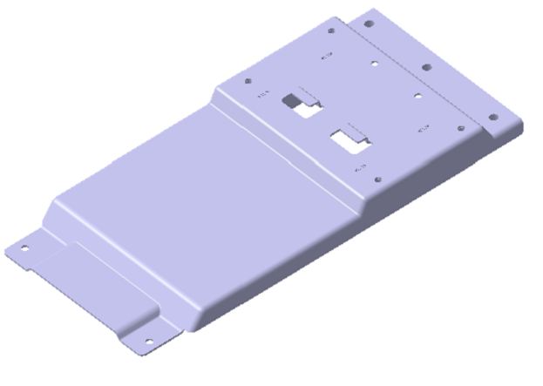
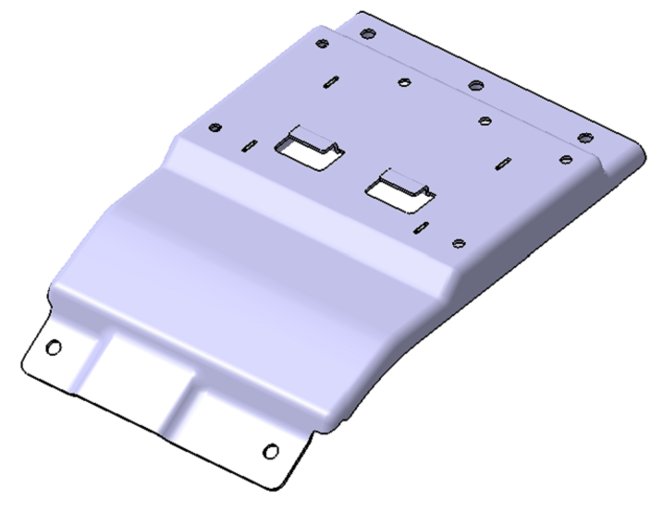
零部件检验能力——关键零部件检具
宽车副司机座椅底支架总成 |  | 总成检具
中宽车副司机座椅底支架总成 |  | 总成检具
宽车副驾驶坐垫骨架焊接总成 |  | 零部件检具
前侧钣金 |  | 零部件检具
后侧钣金 |  | 零部件检具
左侧钣金 |  | 零部件检具
右侧钣金 |  | 零部件检具

Slide 16
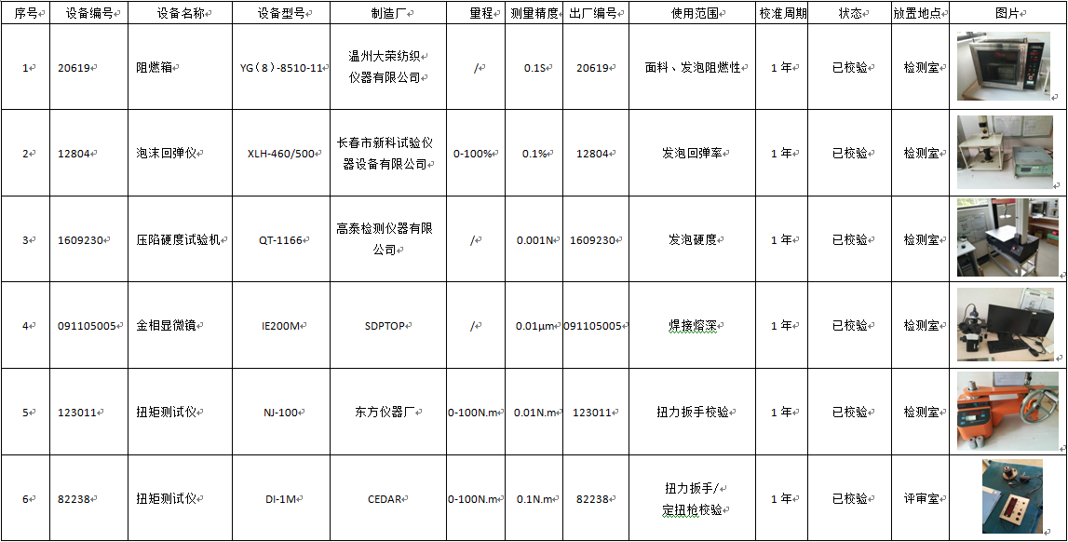
零部件检验能力——日常实验设备

Slide 17
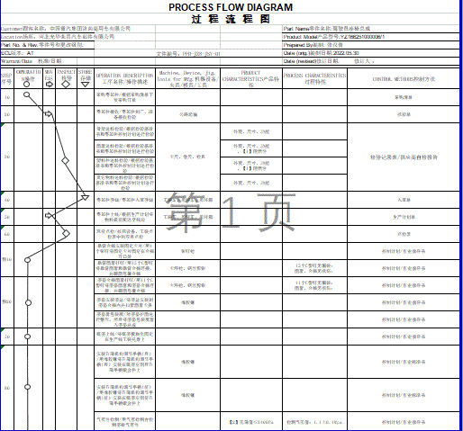
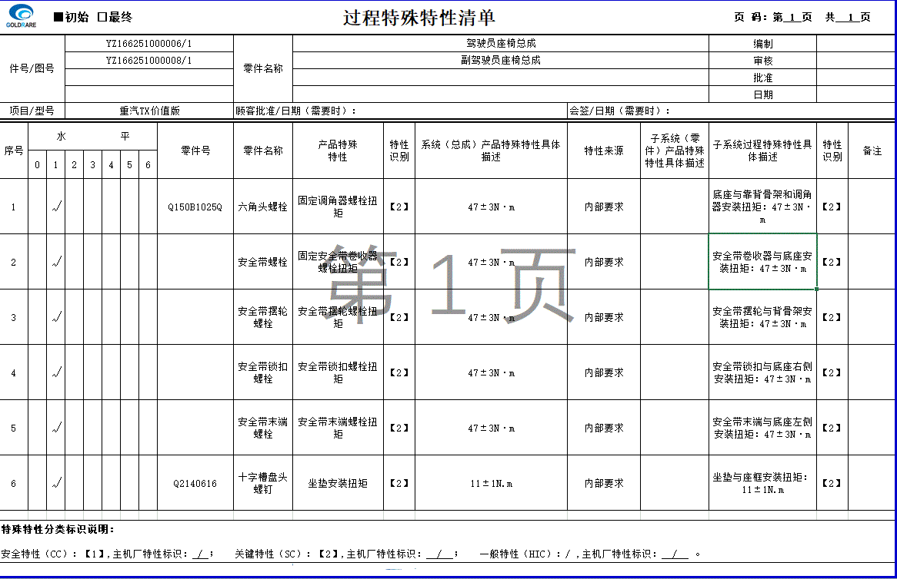
过程开发
工艺流程图及过程特殊特性

Slide 18
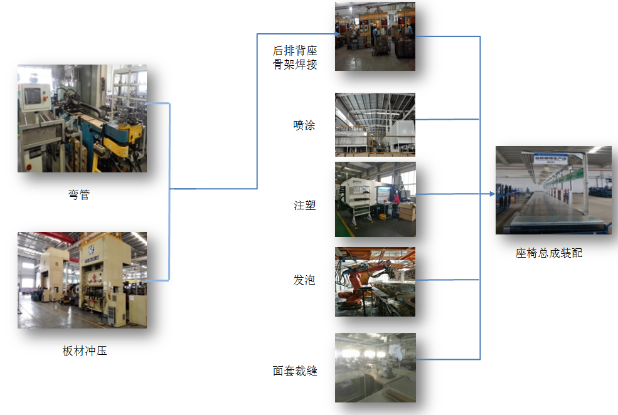
过程开发
工艺策划方案

Slide 19
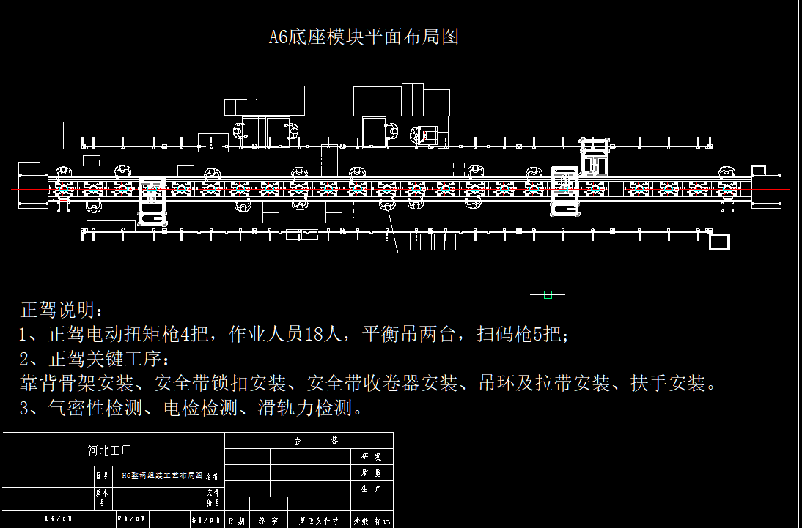
过程开发
工艺策划

Slide 20
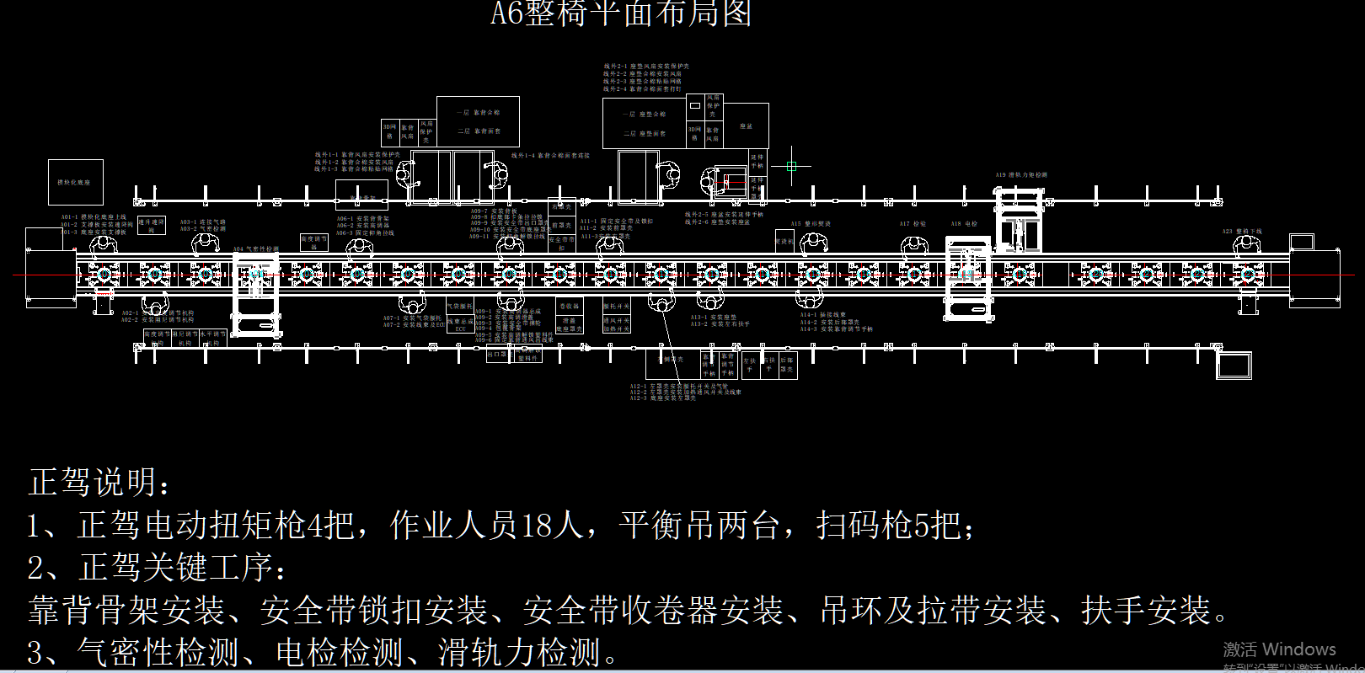
过程开发
工艺策划

Slide 21
过程开发
工艺策划生产作业指导书

Slide 22
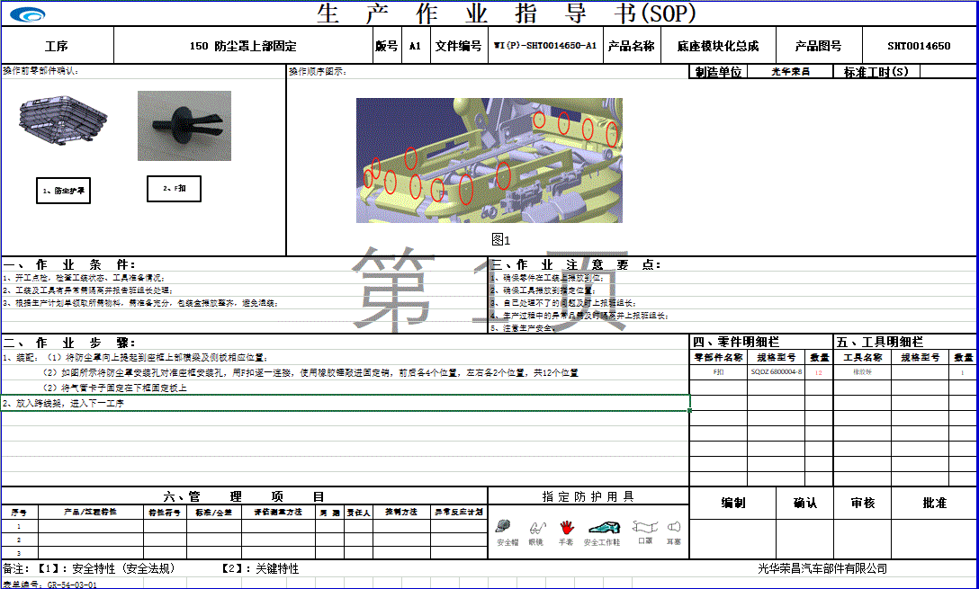
过程开发
工艺策划生产作业指导书

Slide 23
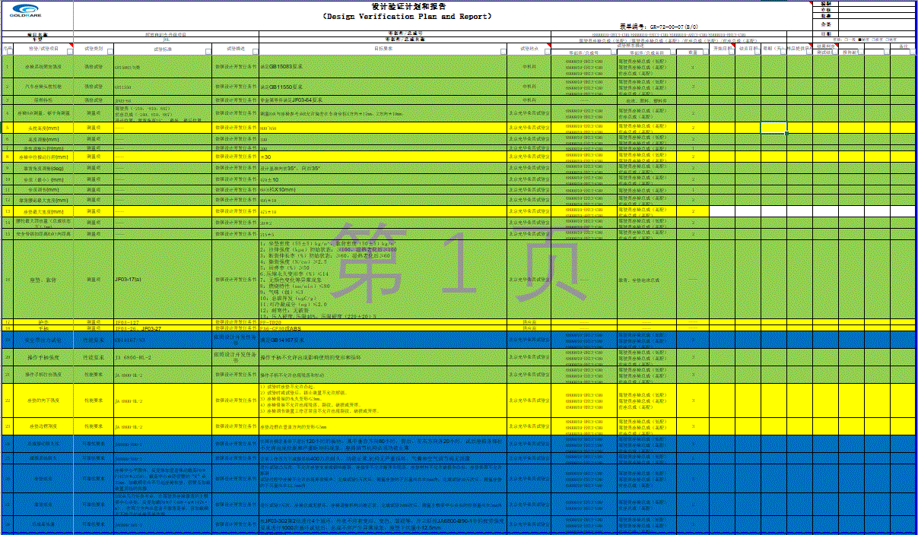
过程开发
DVP实验
DVP实验

Slide 24
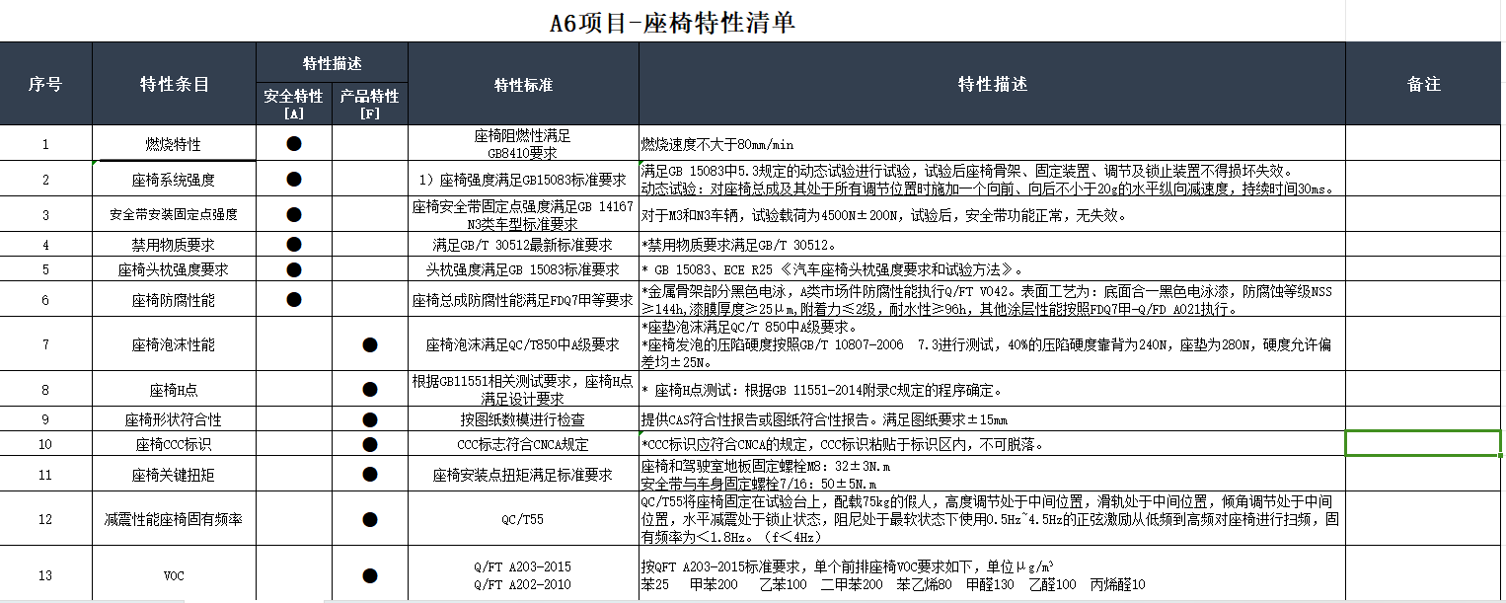
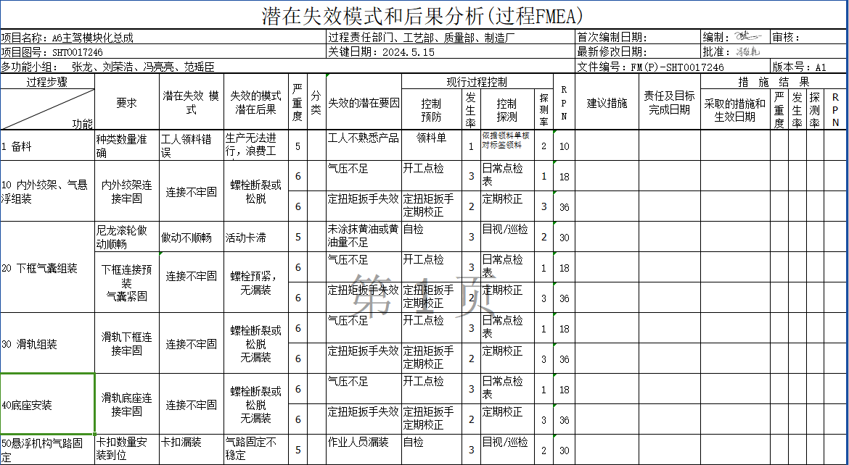
过程开发
设计分析（DFMEA)
过程分析（PFMEA)
产品特殊特性清单
PFMEA

Slide 25
过程开发
CAE分析

Slide 26
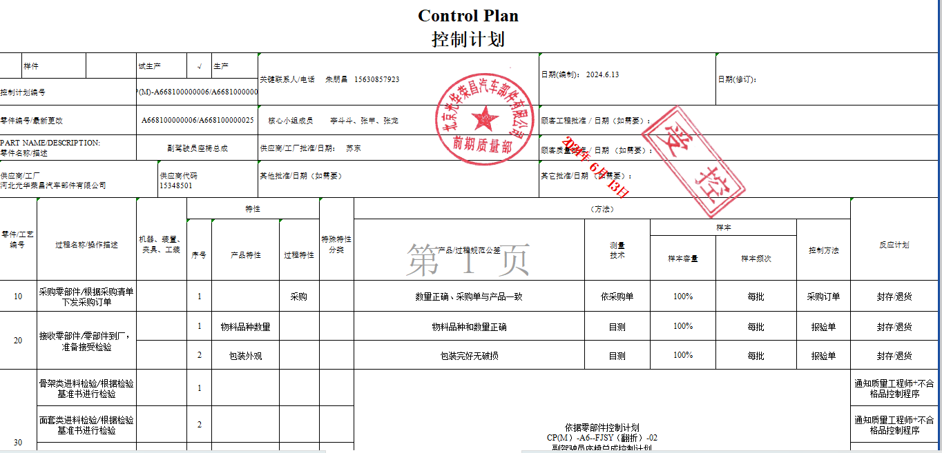
过程开发
过程控制计划

Slide 27
过程开发
样件质量保证
○ 配备有前期质量工程师，负责新产品全过程质量管控
○ 下设座椅试制车间、骨架试制车间，多名工匠技师负责样件试制及装配
○ 下设实验室，负责样件试验验证
前期质量部
质管科
试验室
主要职责
参与潜在供应商的现场审核。
参与供应商的定点，有一票否决权。
指导供应商按APQP要求进行产品开发工作，按时提交符合要求的样件、资料、工装、模具等。
负责处理新产品开发过程中供应商的质量问题。
参与对供应商的OTS现场审核。
负责组织供应商的PPAP现场审核。
主要职责
根据新品开发的试验验证内容，编排对应的试验验证计划。
按照试验标准进行开发新品的试验检测，并出具相关结论。
对于委外验证试验项目，负责提供实验室资源及对外的联络。
试验设备的定期保养维护。
测量工具及设备的定期校验。
。
座椅试制车间（含对标分析）
主要职责
接收试制计划，按技术和采购所给信息组织相关物料，对物料进行检验。
对试制物料进行管理，收货、入库、结算。
按计划进行试制，并按要求交付，对试制产品质量进行控制。
参与试制样件在客户处的评审，对试制样件在客户处的试装车提供现场服务。
关键样件的标识、保存。
按产品对标计划开展产品对标工作。
骨架试制车间
主要职责
接收试制计划，按技术和采购所给信息组织相关物料，对物料进行检验。
对试制物料进行管理，收货、入库、结算。
按计划进行试制，并按要求交付，对试制产品质量进行控制。
参与试制样件在客户处的评审，对试制样件在客户处的试装车提供现场服务。
关键样件的标识、保存。

Slide 28
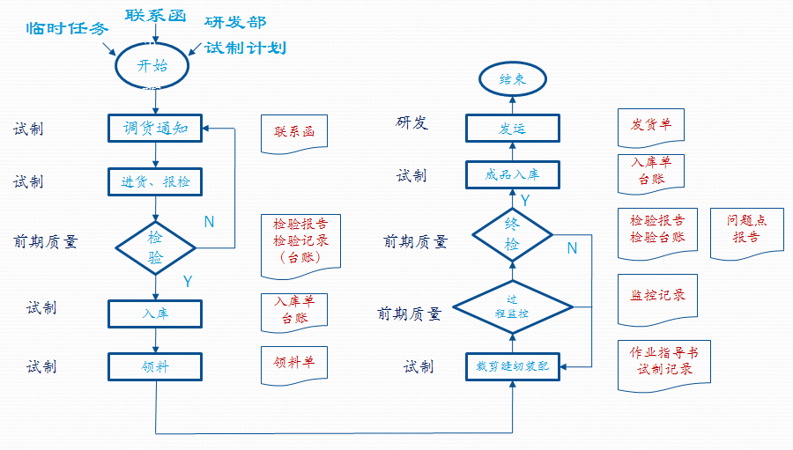
过程开发
样件质量保证
试制、检验流程

Slide 29
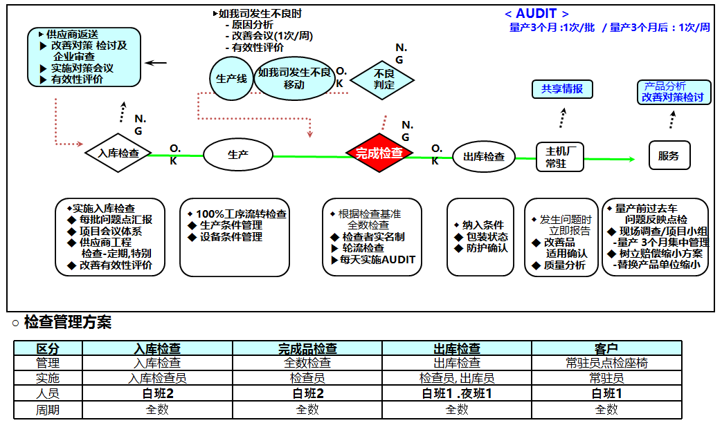
过程开发
过程质量管控计划

Slide 30
持续改进
项目例会制度——研究院+工厂同步开发小组
设计阶段：1、针对项目开展过程中的问题，涉及相关小组成员进行问题研讨并制定对. . 策的会议,N次/周;
2、通报项目进度，针对项目开发过程中资源冲突进度异常，问题快速解决的需要. 召集小组成员参会,1次/周;
3、针对项目的开展情况而进行的定期的向高层领导汇报的会议，1次/月；
样件阶段：工厂配合研究院完成零部件制作，在北京研究院完成总成座椅；
小批阶段：研究院工程师在工厂和工厂同步小组联合办公；
批量生产：工厂主导研究院服务到SOP后三个月；
售后市场问题经过质量部门判定结果，各部门配合完成改进；

Slide 31
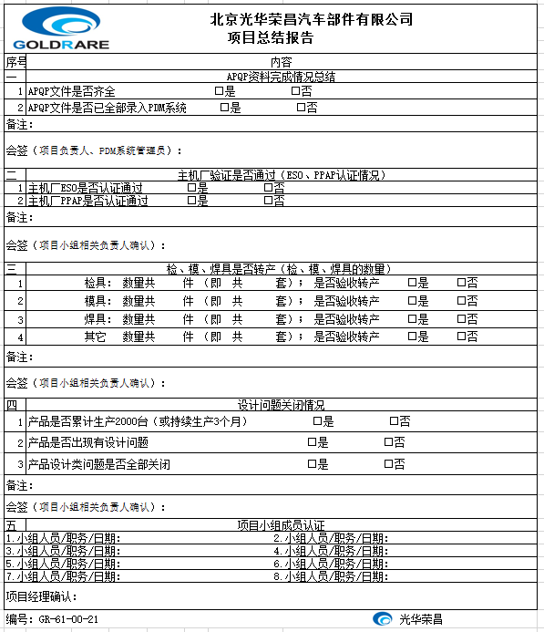

持续改进
过往的项目总结及经验借鉴
范例
●项目目标达成情况进行总结。
●项目开展过程中哪些事情做得好？
●项目开展过程中哪些事情做得不好？
●我们还需要改进哪些事情？
●在下个项目中可以尝试或调整的事情？

Slide 32
持续改进
AUDIT评审
内部Audit结果
责任人：相关工程师
B类（及以上）缺陷
C1类缺陷（20分）
C类缺陷（10分）
工程师分析问题原因，制定临时措施
对每周20分重点问题进行分析
对超标月份进行问题原因分析及改进措施制定
Audit讲解汇报临时措施
周一内部Audit汇报会，汇报现状及改进进度
提交月度分析报告
制定长期措施并提交整改措施表、整改问题
跟踪验证

Slide 33
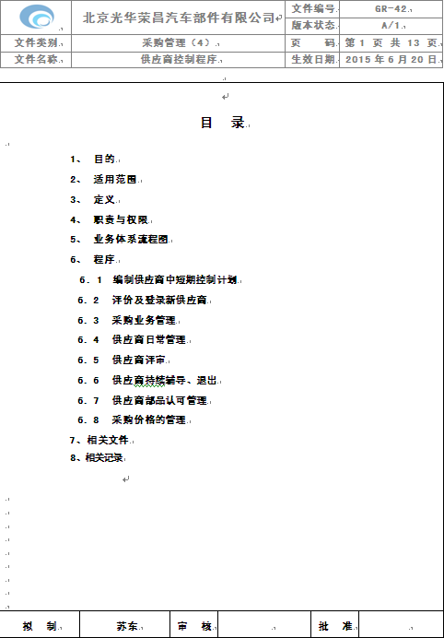
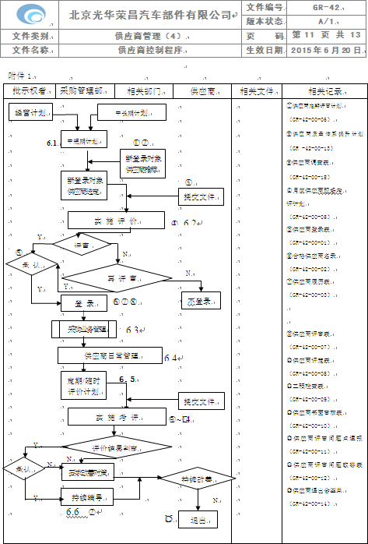
分供方管理体系
● 潜在供应商审核、批准
供应商控制程序
● 供应商新项目定点管理
供 应 商 管 理
● 供应商过程控制
● 供应商业绩评价
● 供应商问题解决
● 供应商能力提升

Slide 34
北京光华荣昌汽车部件有限公司质量规划
汇 报 结 束
谢 谢 聆 听

